Slide 1
MOVIMIENTO CIRCULAR UNIFORME (MCU)
R.A. 3.2

Slide 2
Cuéllar (2013), cuando una partícula material describe una trayectoria circular respecto a un punto y además desplazamientos angulares iguales en intervalos de tiempo iguales, es decir, con una velocidad angular constante, se desplaza con un movimiento circular uniforme (MCU).

Slide 3
MCU
VELOCIDAD
(CUANDO ESTE MUEVE)
DIRECCIÓN DE LA VELOCIDAD
VARIA
(CURVILÍNEO)
DOS CONCEPTOS DE VELOCIDAD
VELOCIDAD LINEAL
ᵛ
VELOCIDAD ANGULAR
ω

Slide 4
Como los ángulos se miden en grados y radianes es conveniente recordar sus equivalencias:
1 rad = 57.3°, 2πR = 360°= 1 rev, πR = 180°
La magnitud de la velocidad angular se calcula con la siguiente fórmula:
$ω = \frac{2π}{T} \left[=\right] \frac{RAD}{S} = \frac{Perímetro}{Periodo}$
La velocidad angular se expresa en radianes por segundo (rad/s) o bien en revoluciones por minuto (rpm).

Slide 5
Perímetro
Distancia que se recorre a lo largo de la circunferencia
Periodo (T)
Es el tiempo que tarda en recorrerla y se le denomina revolución cuando se da una vuelta completa a la circunferencia
Frecuencia
Número de revoluciones que el cuerpo realiza en cierto tiempo

Slide 6
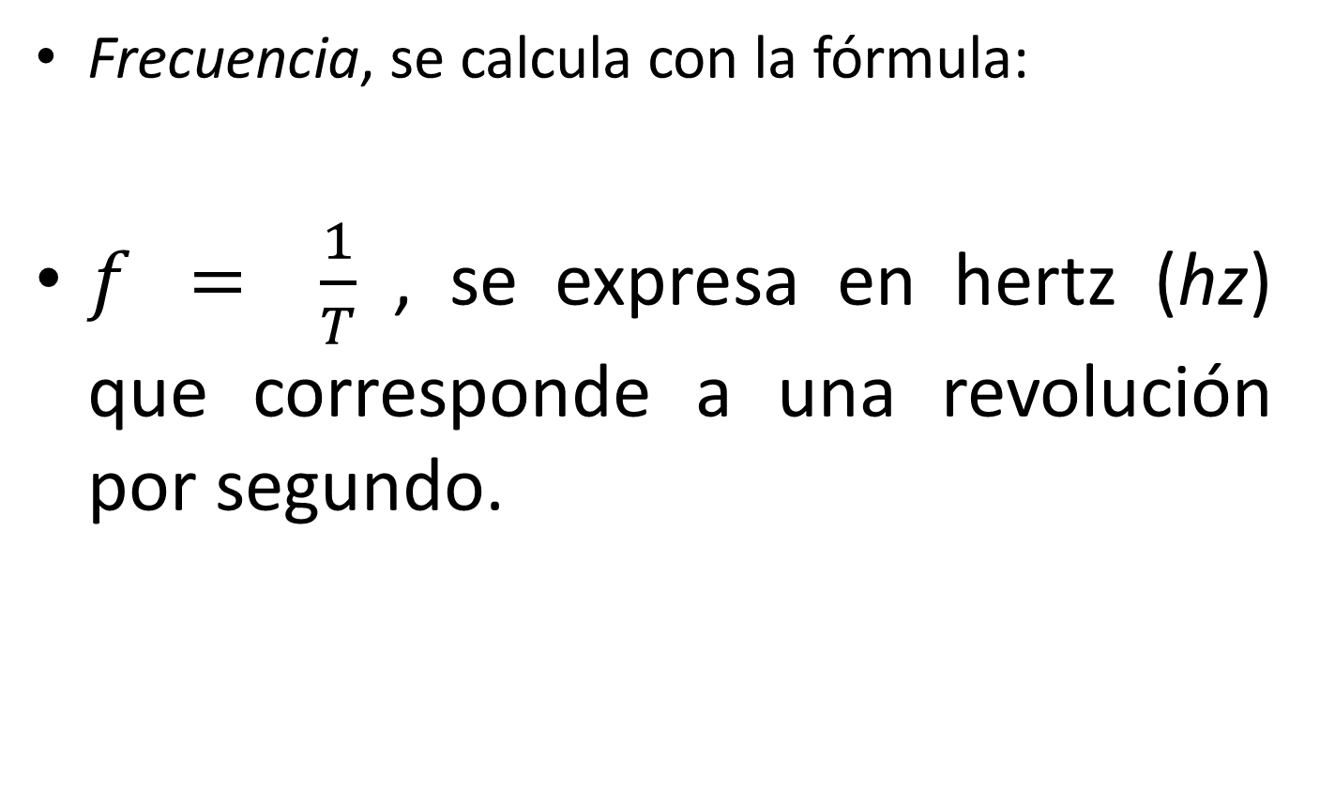
Frecuencia, se calcula con la fórmula:
$f = \frac{1}{T}$ , se expresa en hertz (hz) que corresponde a una revolución por segundo.

Slide 7
Para calcular la velocidad lineal
$V = ωR \left[=\right] \frac{m}{s}$
Por ejemplo: cuando vas en una bicicleta y aumentas o disminuyes la velocidad, en las ruedas se manifiesta la aceleración centrípeta porque hubo un cambio de velocidad.

Slide 8
La fórmula para calcular esta aceleración es:
$a_{c} = \frac{V^{2}}{r}$
Nota: Un aspecto importante a considerar es el radio, si éste es pequeño, habrá una aceleración centrípeta grande y si el radio es mayor, la aceleración será pequeña.

Slide 9
Ejemplo
La rueda de un motor gira con rapidez angular W = 500 rad/s. Calcular:
¿Cuál es el periodo?
¿Cuál es la frecuencia?
Datos Fórmula Despeje
W = 500rad/s $ω = \frac{2π}{T}$ $T = \frac{2π}{ω}$

Slide 10

Sustitución
$T = \frac{2π}{\frac{500 rad}{s}}=0.0126s$
$f= \frac{1}{T} = \frac{1}{0.0126s }= 79.57rev/s$

Slide 11
En una pista circular de radio 100 m, un auto le da dos vueltas en cada minuto.
a) ¿Cuál es, en segundos, el periodo del movimiento del auto?
b) ¿Cuál es la distancia que recorre en cada revolución (perímetro)?
c) ¿Qué valor tiene la velocidad lineal del vehículo?
d) ¿Cuánto vale su aceleración centrípeta?
e) ¿Cuál es su velocidad angular?

